Slide 1
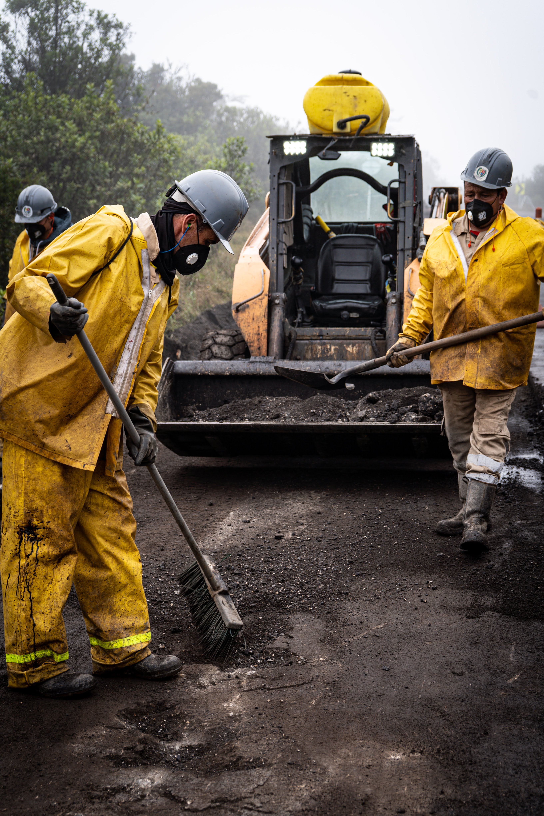






PROPUESTA
PRESENTACIÓN 2025
Fecha 2025
Unidad de Mantenimiento Vial

Slide 2
Estrategias para el mejoramiento de la seguridad vial
Mujeres como actores viales en el sector movilidad
Procesos judiciales
Índice

Slide 3
Línea de Tiempo
TÍTULO
2005
Cuerpo de texto
TÍTULO
2008
Cuerpo de texto
TÍTULO
2010
Cuerpo de texto

Slide 4
TÍTULO
2012
Cuerpo de texto
TÍTULO
2018
Cuerpo de texto
Unidad de Mantenimiento Vial

Slide 5



INVENTARIO Y DIAGNÓSTICO MALLA VIAL
ESTADÍSTICAS BOGOTÁ
Corte 2024- II
Corte 2024-ll
Corte 2024-lI
Malla vial
Espacio público
Ciclorrutas
Inventario extensión
Inventario extensión
Inventario extensión
14.644,6 km/carril
36.502.287,1 m²
677,5 km
51.256.100 m²
1.135.584,8 m²
Malla vial intermedia:
Malla vial local:
Malla rural:
3.217,1 km Carril
6.219,3 km Carril
1.271,3 km Carril
37%
80,00%
58,8 %
80,00%
74,5%
70,00%
26%
60,00%
60,00%
PORCENTAJE (%)
12%
8%
50,00%
6%
5%
6%
40,00%
29,1%
40,00%
18,2%
12,1%
30,00%
4,4%
20,00%
20,00%
1,5%
0,8%
0,6%
10,00%
0,1%
0,00%
0,00%
BUENO
SATISFACTORIO
ACEPTABLE
POBRE
GRAVE
FALLADO
BUENO
REGULAR
MALO
BUENO
ACEPTABLE
POBRE
GRAVE
FALLADO
MUY POBRE
SATISFACTORIO
MUY POBRE
Total Bogotá = 88.802.096,9 m²

Slide 6
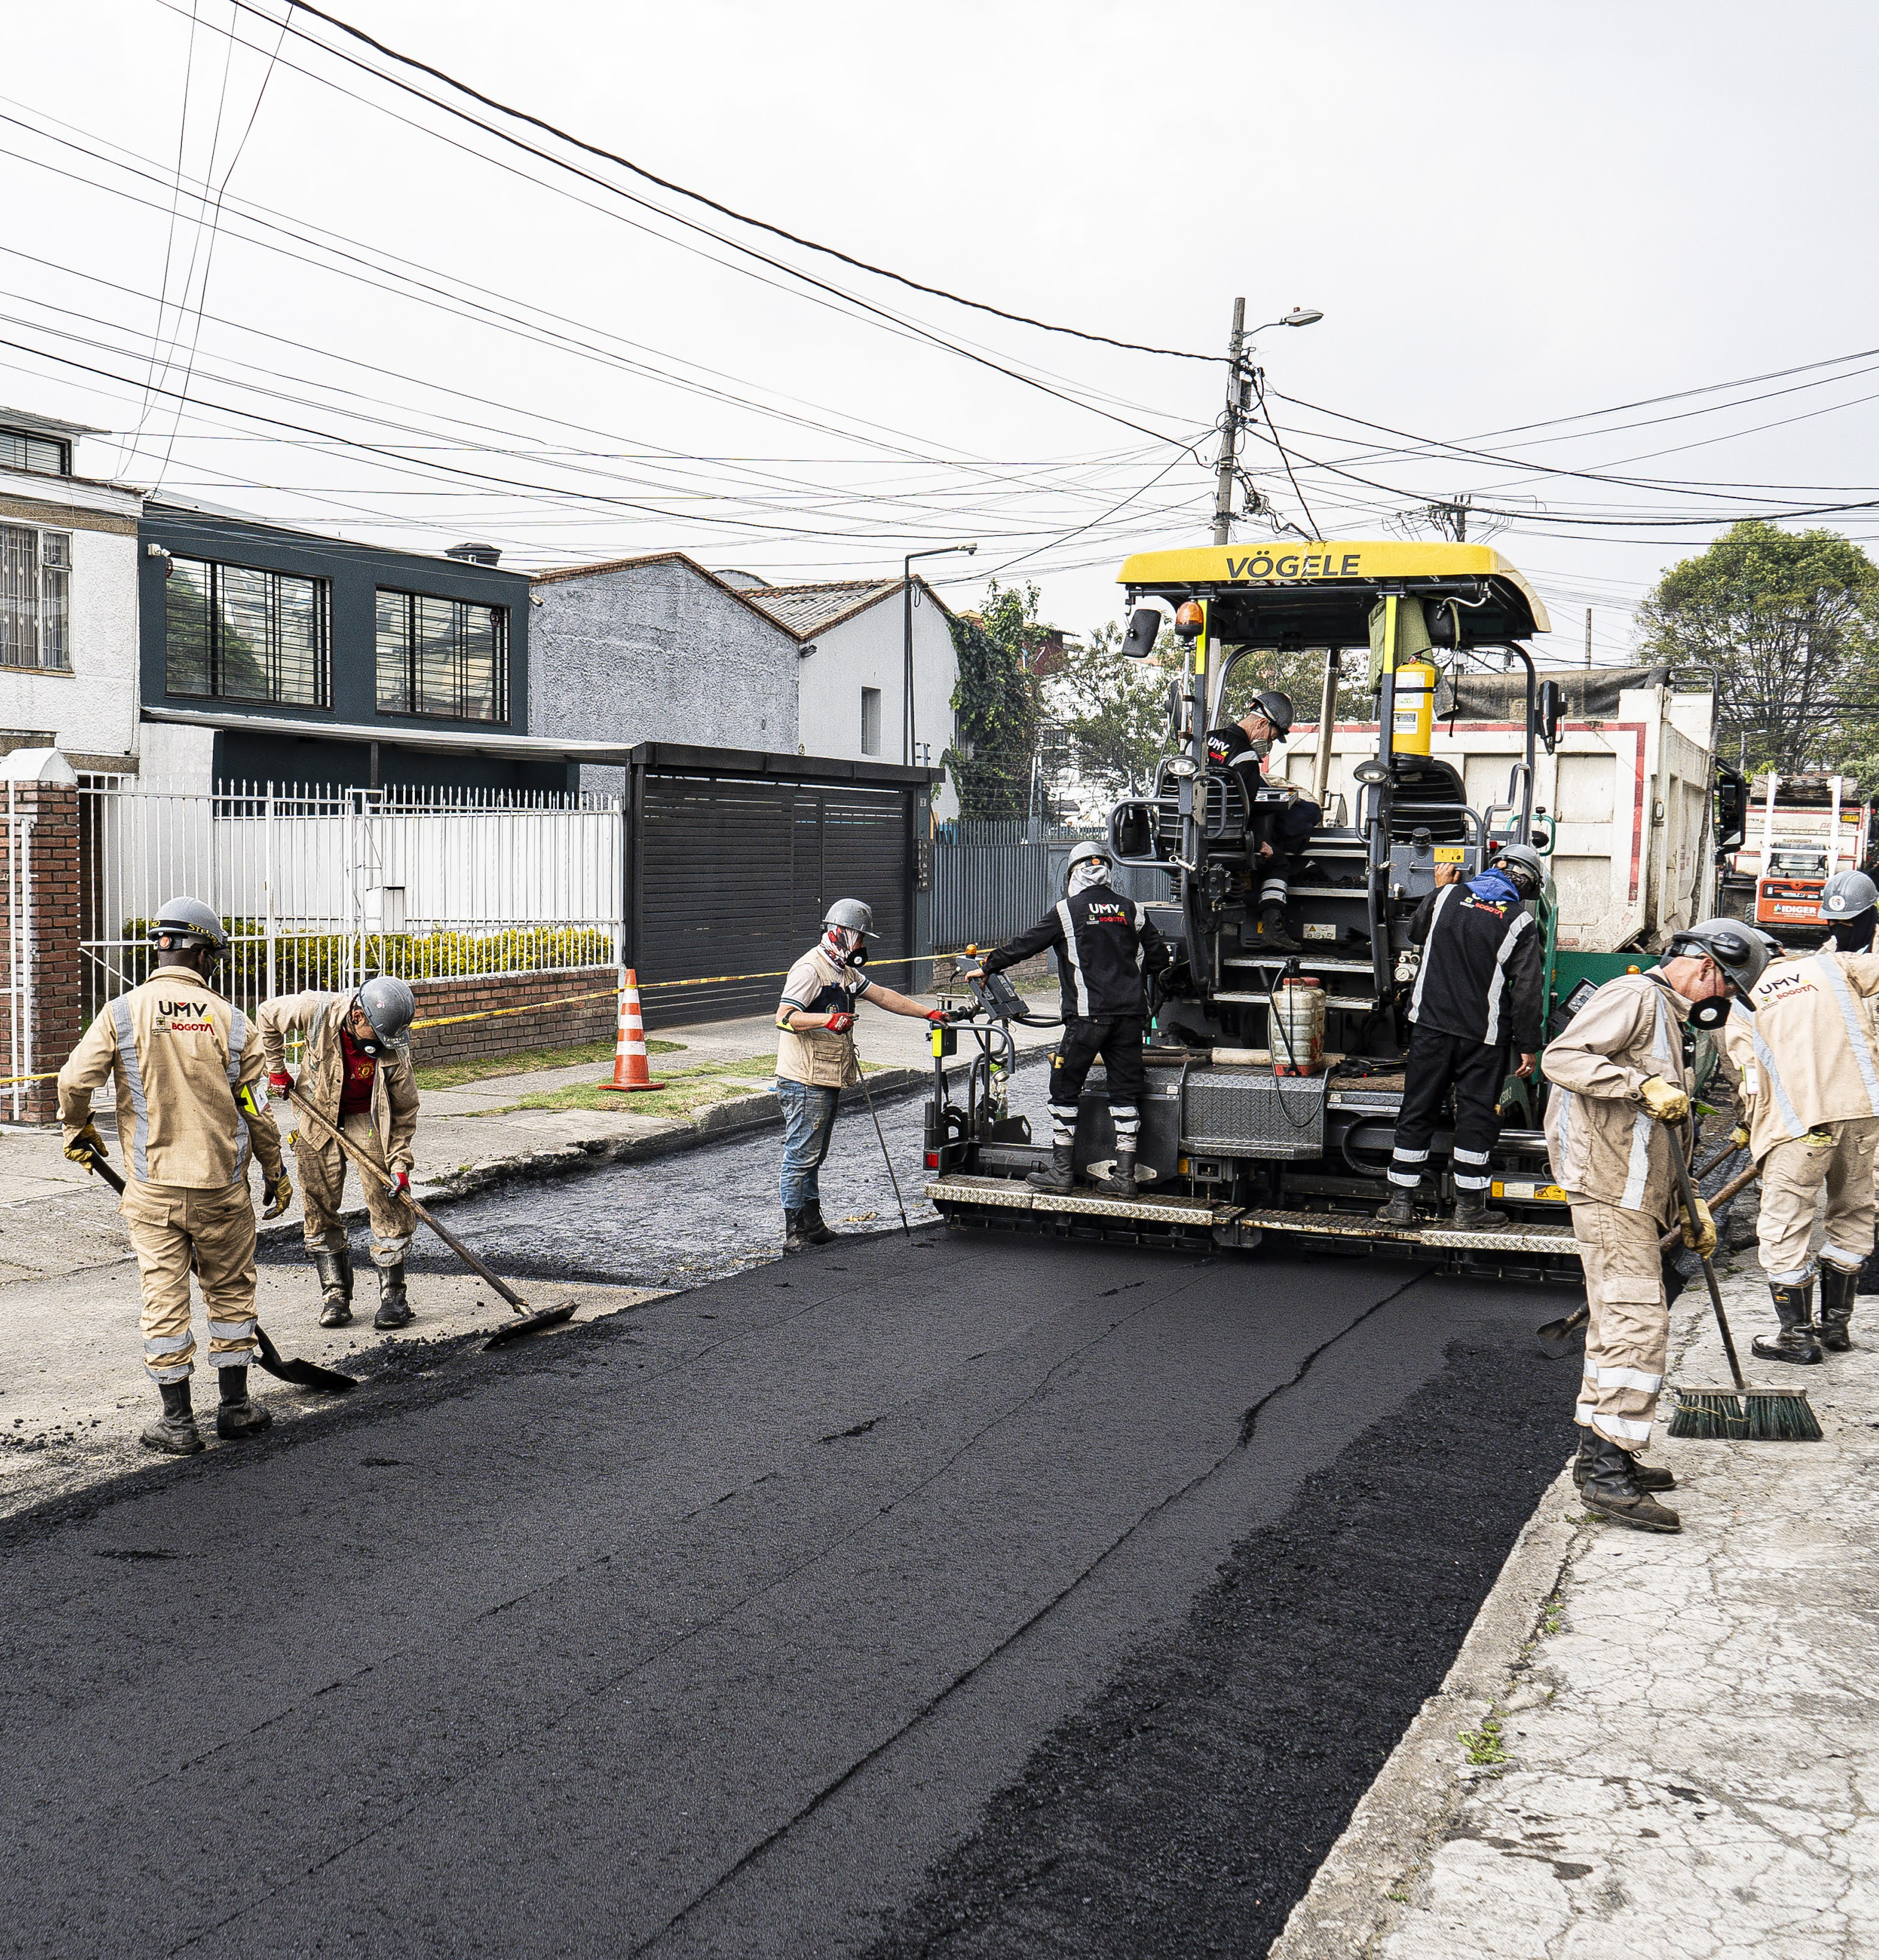
Nuestros
Servicios
Materiales para las intervenciones
Fresado estabilizado
Concreto hidráulico
Mezclas asfálticas
Nuestras Actividades
Conservación de la malla vial
Mantenimiento de pavimentos flexibles y rígidos
Estrategias para la intervención misional
Mantenimiento de ciclorutas
Infraestructura y gestión del tránsito
Control de calidad
Laboratorio de suelos y pavimentos

Slide 7
Organigrama
Consejo Directivo
Los órganos de administración de la UMV están a cargo del Consejo Directivo y del director o directora general de la entidad.
Oficina de Control Interno
Dirección General
Oficina Asesora de Planeación
Secretaría General
Gerencia de Contratación
Oficina Jurídica
Oficina de Tecnologías de la Información
Oficina de Control Disciplinario Interno
Gerencia Administrativa y Financiera
Oficina de Servicio a la Ciudadanía y Sostenibilidad
Subdirección de Planificación y de Conservación
Subdirección de Producción y Apoyo Logístico
Subdirección de Intervención de la Infraestructura
Gerencia para el Desarrollo, la Calidad y la Innovación
Gerencia de Producción
Gerencia de Maquinaria y Equipos
Gerencia de Infraestructura Urbana
Gerencia de Infraestructura Rural

Slide 8
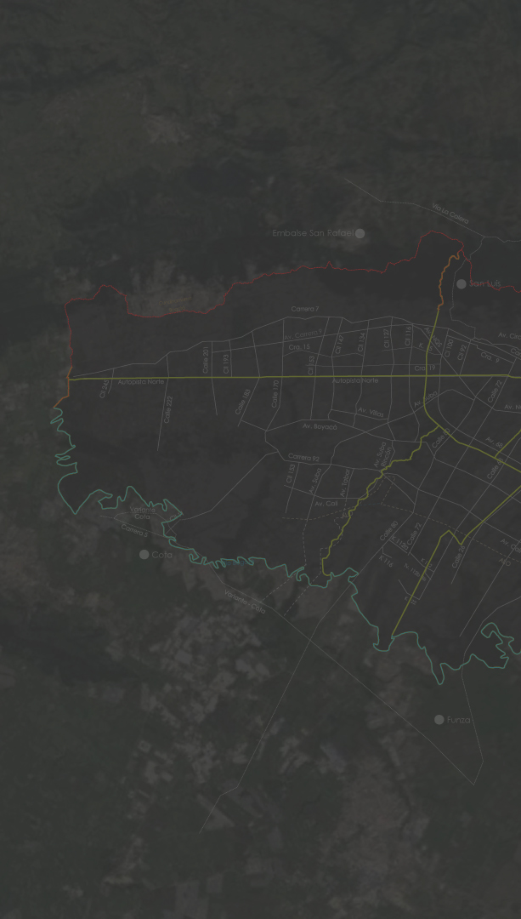
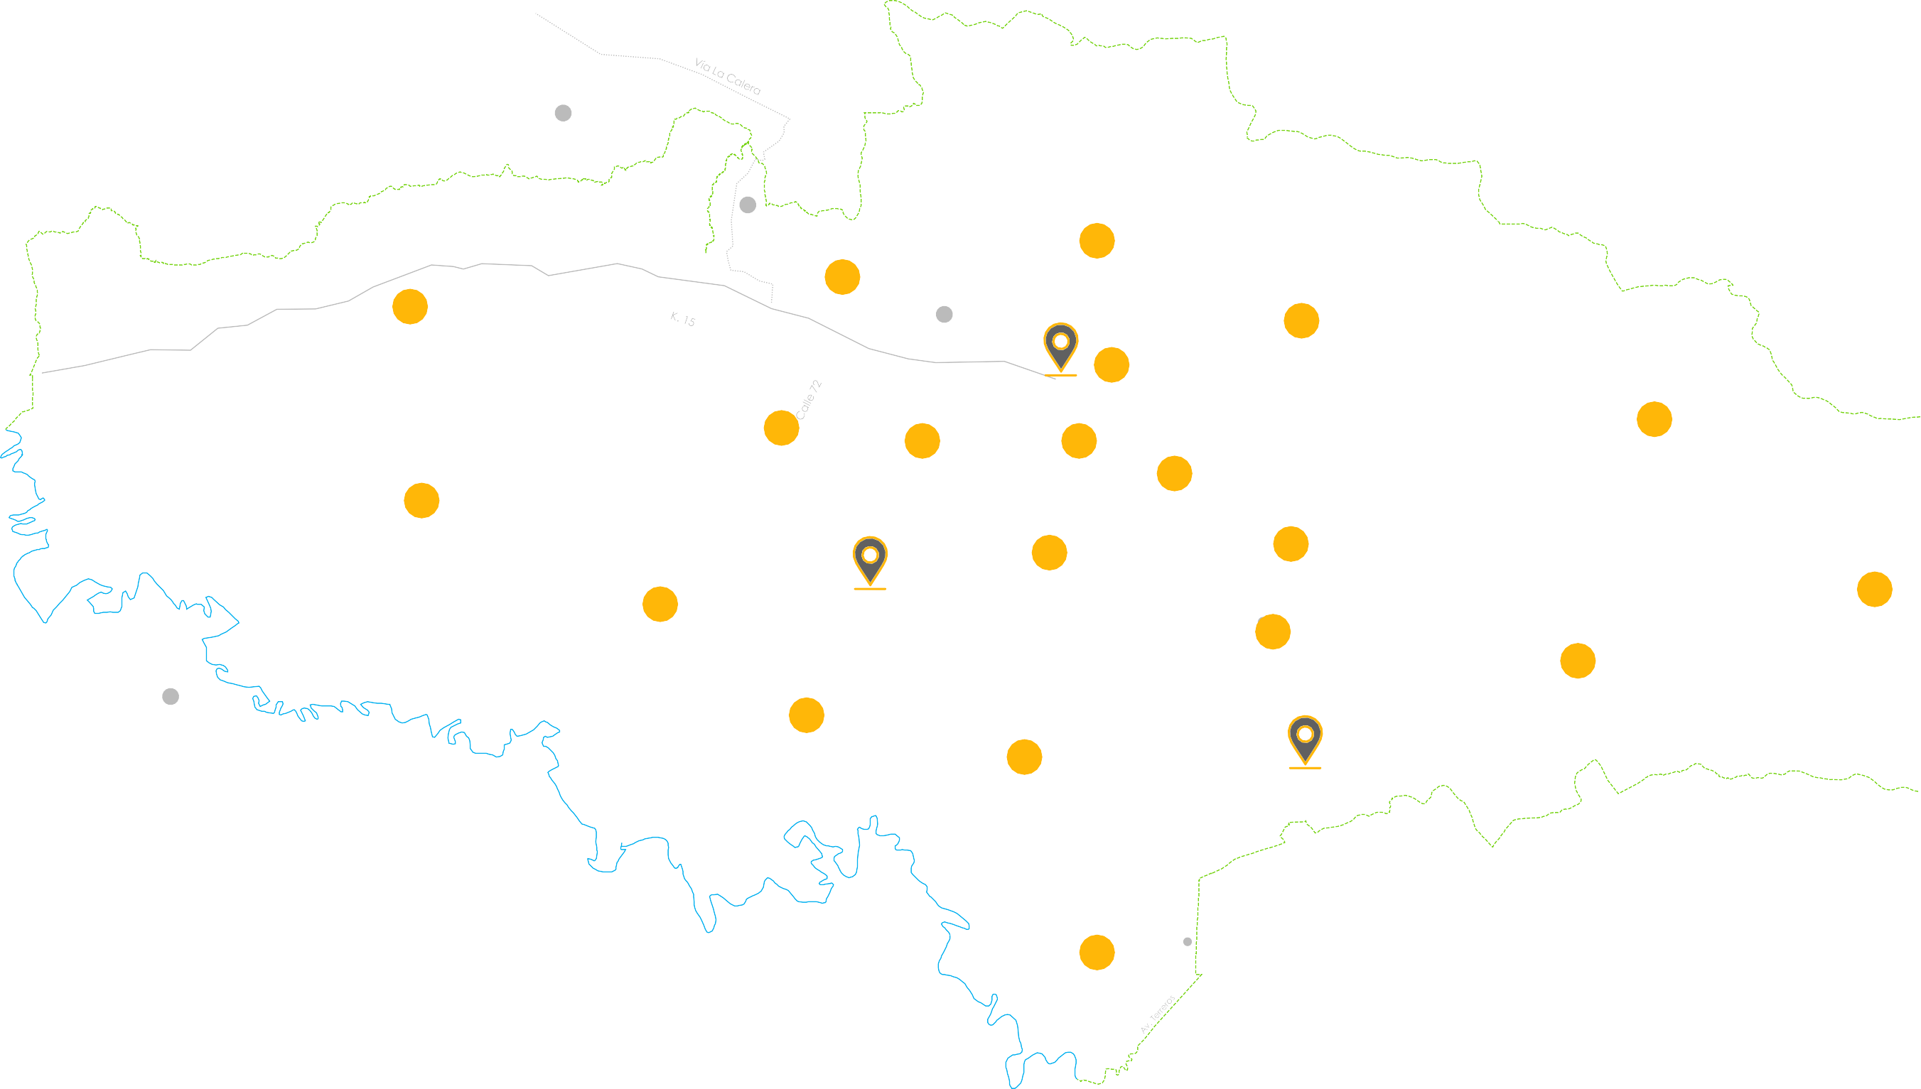
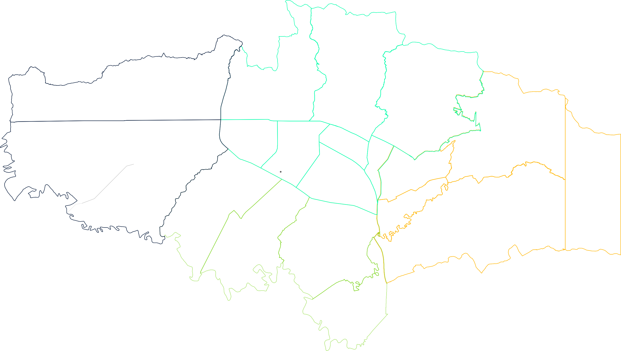
Unidades de
Intervención Zonal (UIZ)
UIZ
UIZ
Sede administrativa
Zona Oriente
Zona norte
Zona Norte
1
Usaquén
11
Suba
Cundinamarca
Embalse San Rafael
Bogotá
Zona oriente
Cundinamarca
Bogotá
2
Chapinero
3 Santa Fe
San Luis
3
Cundinamarca
4
San Cristóbal
12
Barrios Unidos
Bogotá
Cra. 7
2
Vía Choachí
1
Av. Cra. 9
Cll. 147
Cll. 134
Cll. 127
Cll. 116
Av. NQS
Cll. 100
Av. Circunvalar
Monserrate
4
13
Teusaquillo
14
Los Mártires
Cll. 201
Cll. 193
Cra. 15
Cll. 92
Cra. 9
Cra. 7
Autopista Norte
Cll. 153
Autopista Norte
Cra. 19
Av. Caracas
17
Av. Circunvalar
15
Antonio Nariño
16
Puente Aranda
Cll. 245
Cll.183
Cll. 170
Av. Suba
12
Cra. 7
5
Cll. 222
Av. Villas
Av. NQS
13
Av. NQS
14
Cra. 10
Cll. 36 Sur
17
La Candelaria
Av. Boyacá
Cll. 6
15
Yomasa
11
Av. Suba
Cll. 80
Av. 68
Av. 1 Mayo
Cll. 50 Sur
Cll. 49 Bis Sur
Cra. 92
Rincón
Cll. 26
Av. Caracas
18
La Picota
Zona occidente
Cll. 153
Av. Suba
Av. Tabor
Cll. 63
Cll. 22
16
Av. Cra. 50
Cll. 36 Sur
Av. Caracas
Av. Boyacá
Av. Cali
10
Tv. 42
Cra. 33
20
Variante
Av. Boyacá
Av. 68
Parque El Tunal
7
Bosa
8
Tunjuelito
Cota
Cll. 11
ALO
6
19
Cra. 5
Cll. 80
Cll. 72
Av. Cali
Cll. 13
Av. Américas
Cll. 51 Sur
Parque Sierra Morena
9
Fontibón
10
Engativá
Cota
Río Bogotá
Cra. 116
Cra. 116a
Cll. 26
9
Av. Boyacá
Cra. 51
Av. Villavicencio
Tv. 112B Bis
Cra. 112
ALO
8
Av. 1 Mayo
Zona sur
Variante Cota
Cra. 122
Av. Agoberto Mejía
Autopista Sur
Tv. 50
Cundinamarca
Cll. 6
Av. Cali
Bogotá
5
Usme
6
Tunjuelito
Cra. 89
Av. Bosa
Cra. 77J
UIZ
Zona Occidente
Río Bogotá
Cll. 54S
Av. Terreros
18
Rafael Uribe Uribe
19
Ciudad Bolívar
Humedal
UIZ
ALO
7
Tibanica
Autopista Sur
Funza
Cra. 30
Cll. 17
Soacha
Zona Sur
Las UIZ serán el soporte para la conservación de las diferentes redes de infraestructuras pertenecientes al espacio público y al sistema de movilidad de Bogotá.
Sede operativa
Sede producción

Slide 9
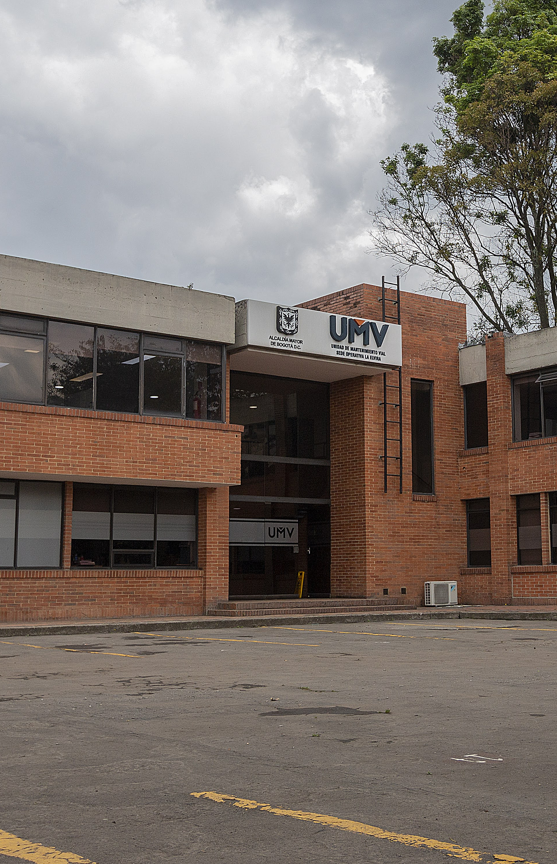
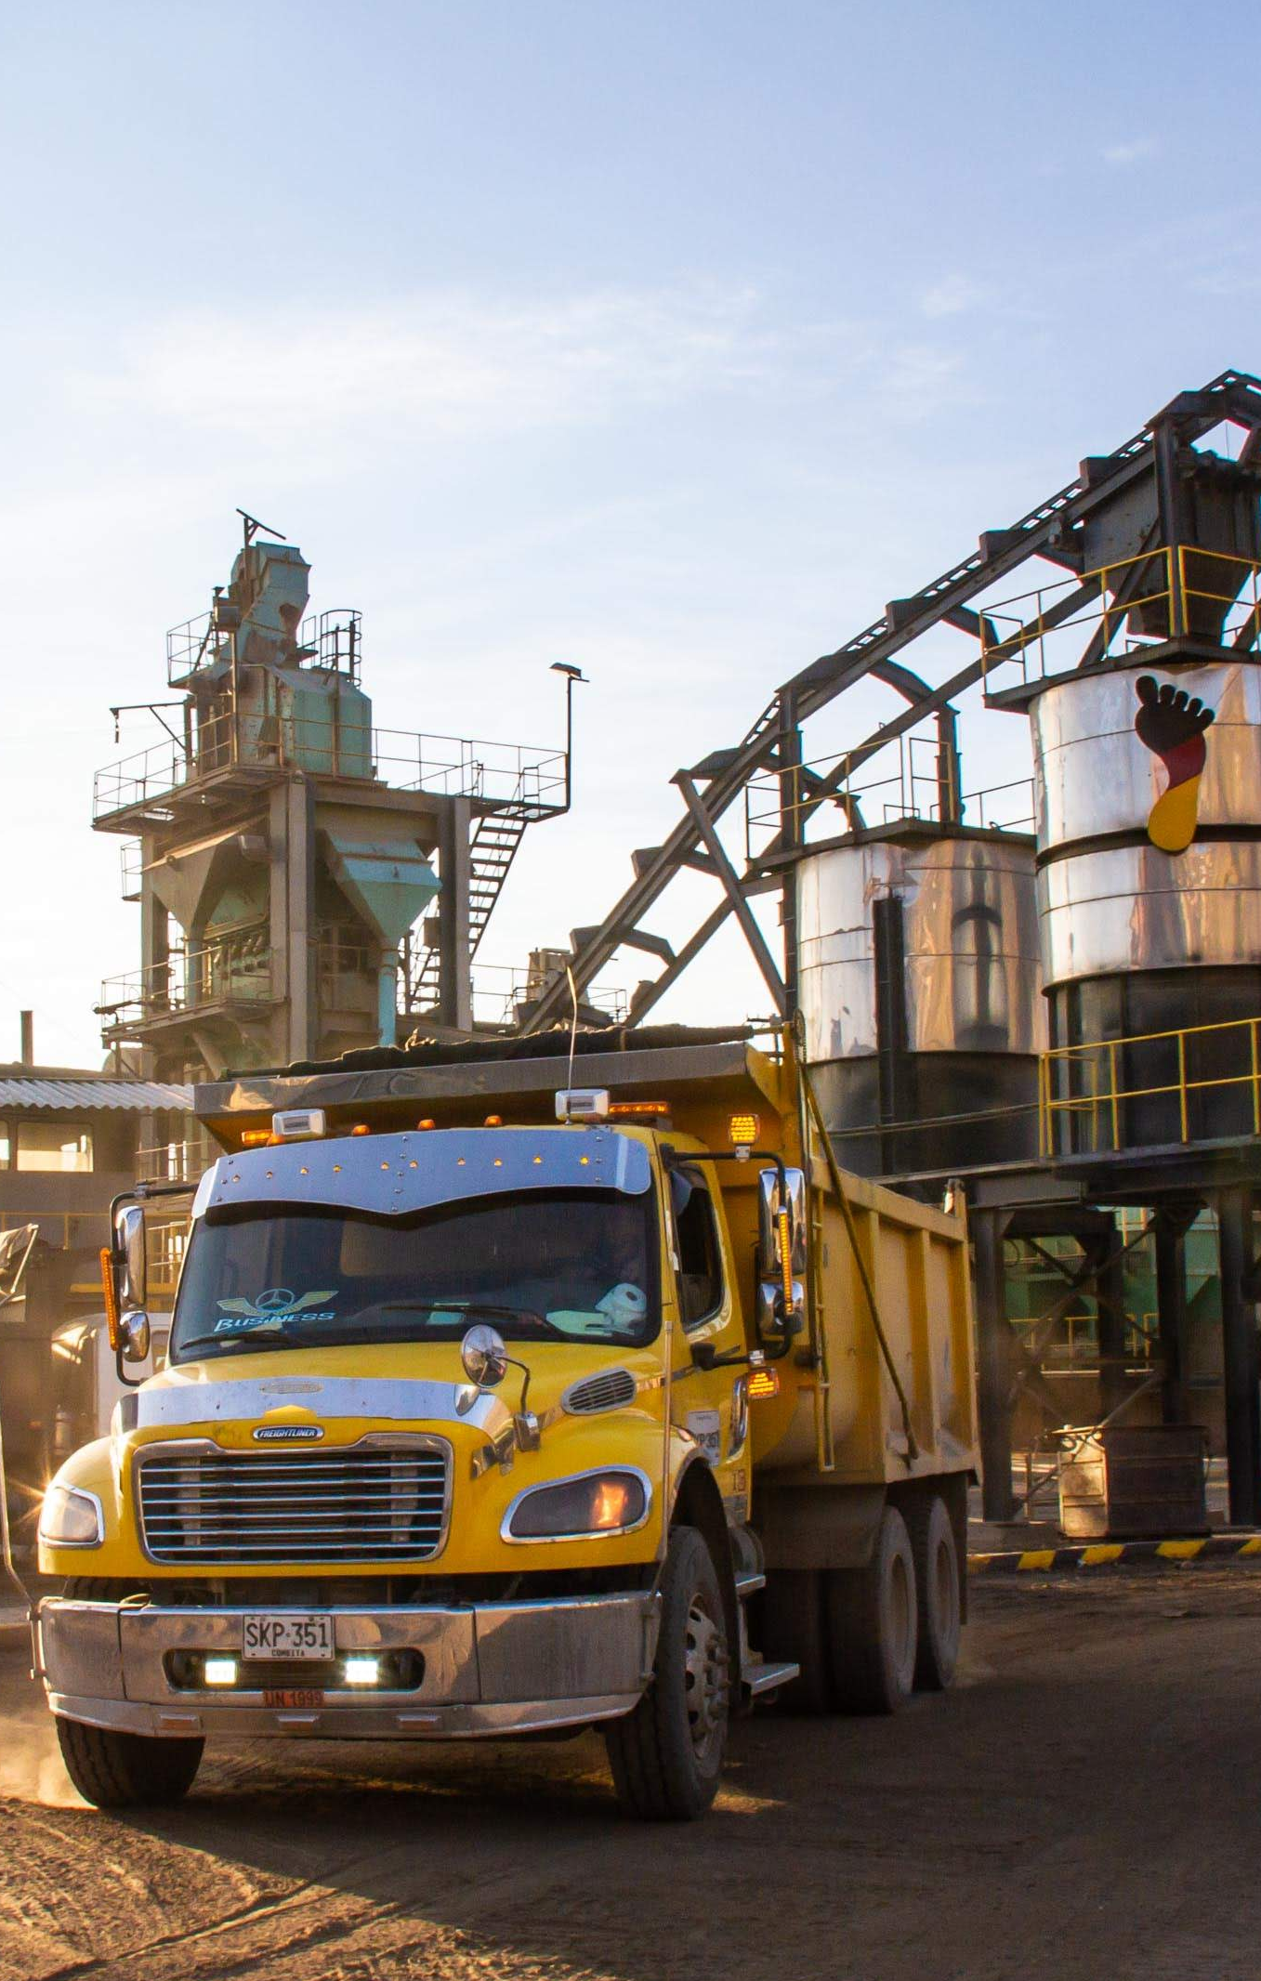
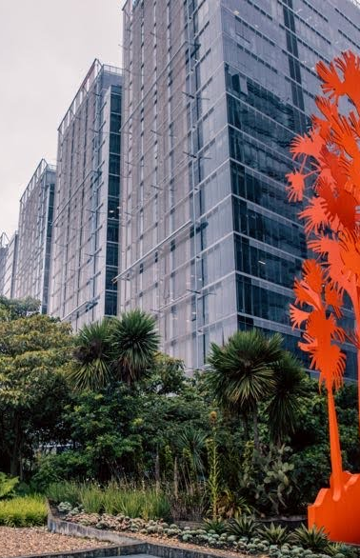
NUESTRAS SEDES
“La Elvira”
Producción
Administrativa
Calle 22 D #120-40 Fontibón
Parque minero-industrial “El Mochuelo” Km 3 vía a Pasquilla, Ciudad Bolívar
Calle 26 No. 69-76, Edificio Elemento, Torre AIRE - piso 3, Engativá

Slide 10
Título 1
01

Slide 11
73.831
TÍTULO
2025
73.831
ciudadanos
Se conectan con nuestros contenidos
En las 6 redes sociales de la entidad

Slide 12





TÍTULO - EJEMPLO
2025
SUBTÍTULO
65.591 65.778 66.235 68.743 69.733 70.436 70.666 71.272 71.969 73.831
47.966
46.553
46.882
46.882
47.115
47.386
50.000
45.746
43.291
43.314
43.676
45.000
40.000
35.000
30.000
20.000
15.000
10.000
5.000
0
15.367
15.367
15.419
15.483
15.391
15.371
15.365
15.371
15.394
15.401
6.941
7.192
5.897
6.023
6.086
6.129
6.225
6.413
6.514
6.691
10
1.026
23
1.051
388
1.109
418
1.172
496
1.274
527
1. 349
561
1. 504
588
1. 625
655
2.535
1.073
9
Octubre 2024
Noviembre 2024
Diciembre 2024
Enero 2025
Febrero 2025
Marzo 2025
Abril 2025
Mayo 2025
Junio 2025
Julio 2025

Slide 13
Título 1
Título
Título
Cuerpo de texto
Cuerpo de texto
Título
Título
Cuerpo de texto
Cuerpo de texto

Slide 14
TÍTULO - EJEMPLO
Título
Cuerpo de texto
Cuerpo de texto
Título
Cuerpo de texto
Cuerpo de texto
Título
Cuerpo de texto
Cuerpo de texto
Título
Cuerpo de texto
Cuerpo de texto

Slide 15
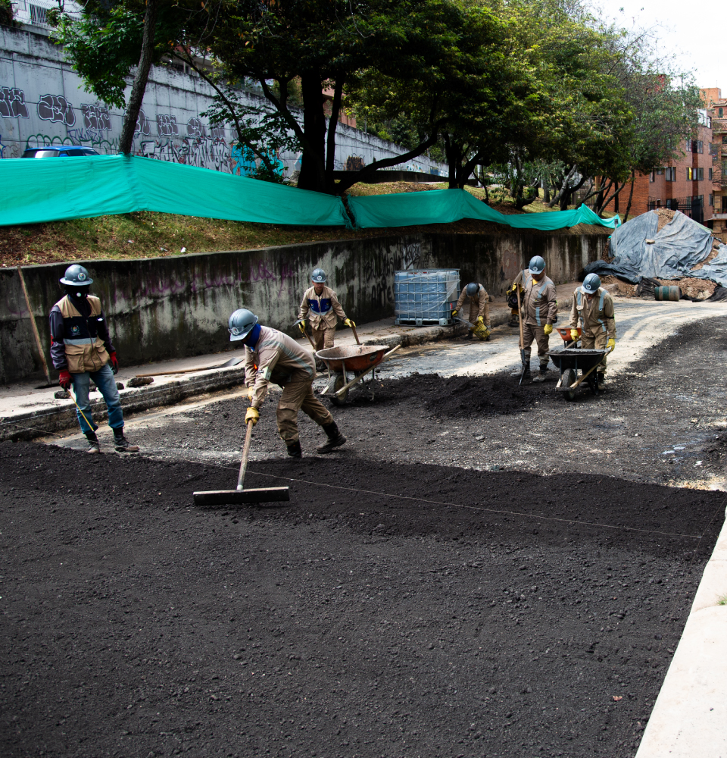
TÍTULO - EJEMPLO
TÍTULO
SUBTÍTULO
Ejecutado
Malla Vial Local, Intermedia y Rural
0 Km - carril
0 Km lineal
0 m²
Cicloinfraestructura
Espacio público
^{Inversión} $ 0 MILLONES
TÍTULO
SUBTÍTULO
Ejecutado
Malla Vial Local, Intermedia y Rural
0 Km - carril
0 Km - lineal
0 m²
Cicloinfraestructura
Espacio público
^{Inversión} $ 0 MILLONES
Unidad de Mantenimiento Vial

Slide 16
TÍTULO
2025
Meta
Ejecutado
% Anterior
% Avance
m²
Malla Vial Local e Intermedia (Km Carril)
Malla Vial Arterial (Km Carril)
Malla Vial Rural (Km Carril)
Puntos Bioingeniería (Unidad)
Cicloinfraestructura (Km Carril Lineal)
Espacio Público (Unidad)
0
0
0%
0%
0 m²
0
0
0%
0%
0 m²
0
0
0%
0%
0 m²
0
0
0%
0%
0 m²
0
0
0%
0%
0 m²
0
0
0%
0%
0 m²
Total: 0 m²

Slide 17
TÍTULO
2025
SUBTÍTULO
Proyecto
Valor Neto
Giros
% Giros
Por ejecutar
% Por ejecutar
7858:
Texto
$0
$0
0%
$0
0%
7903:
Texto
$0
$0
0%
$0
0%
7859:
Texto
$0
$0
0%
$0
0%
7860:
Texto
$0
$0
0%
$0
0%
Cifras en millones de pesos Corte: XXXXXXXX 2025
Fuente: BogData
$0
$0
0%
$0
0%

